Slide 1
CODE★ADAM
미아 찾기
작성자 이소영
소속팀 Finders, Protectors 팀
2017.08.25

Slide 2
목차
01 출품작 요약 및 개발 환경
1-1 출품작 요약
1-2 개발 목적 및 환경
02 개발 구현 및 시스템 구성
2-1 Crowd GPS 도식화
2-2 데이터의 흐름 도식화
2-3 데이타베이스 구조
03 출품작 상세설명
3-1 출품작 주요기능
3-2 기대효과 및 활용분야
04 출품작 사진 및 영상
4-1 출품작 사진
4-2 출품작 시연영상

Slide 3
출품작 요약 및 개발 환경
01

Slide 4

출품작 요약
1-1
한국에는 공공시설에서 미아방지 시스템에 대한 확실한 시스템이 잘 실천되고 있지 않다.
이러한 문제점을 해결하기 위해서 사람들이 의식하고 있지 않더라도 CODE ADAM 프로토콜을 실행하는 시스템을 구축한다.
구성은 어플리케이션과 블루투스 디바이스로 블루투스 기술은 Bluetooth 5.0를 사용하며 이는 Beacon 통신을 이용하여 부모가 자녀를 잃어버린 상황에서도 자녀의 위치를 끊이지 않고 추적할 수 있게 도와준다.
이를 구현하기 위해서 평창올림픽 내의 모든 행사관계자는 관련 어플리케이션이 스마트폰에 설치되어 있어야 한다.
이를 통해 정확한 GPS기능을 제공하여 보호자의 시야에서 아이가 사라지더라도 위치를 알 수 있도록 한다.

Slide 5
개발 목적 및 환경
1-2
1. 개발목적
평창올림픽이라는 전 세계적인 행사가 열리는 만큼 보안과 질서에 대한 문제가 필요한데, 그 중에서 스스로의 신체를 지킬 만한 능력이 부족한 유아에게 초점을 맞추어 미아방지 시스템을 고안하게 되었다.
2. 개발환경
실질적으로 개발해야하는 항목은 블루투스 통신을 위한 어플리케이션이다. 개발환경은 안드로이드이며, 개발 언어는 자바이다. 또한 통신디바이스가 필요한데 이는 손가락 두 마디 이내의 작은 크기였으나 기술적인 문제로 블루투스 모듈을 가진 아두이노를 이용하였다.
3. 개발자
팀장 : 위 광진(국민대학교 소프트웨어융합부 3학년)
팀원 : 이 상욱(국민대학교 소프트웨어융합부 3학년)
이 소영(국민대학교 소프트웨어융합부 3학년)
진 예진(국민대학교 소프트웨어융합부 3학년)
김 도은(국민대학교 소프트웨어융합부 2학년)
총 5명

Slide 6
개발 구현 및 시스템 구성
02

Slide 7
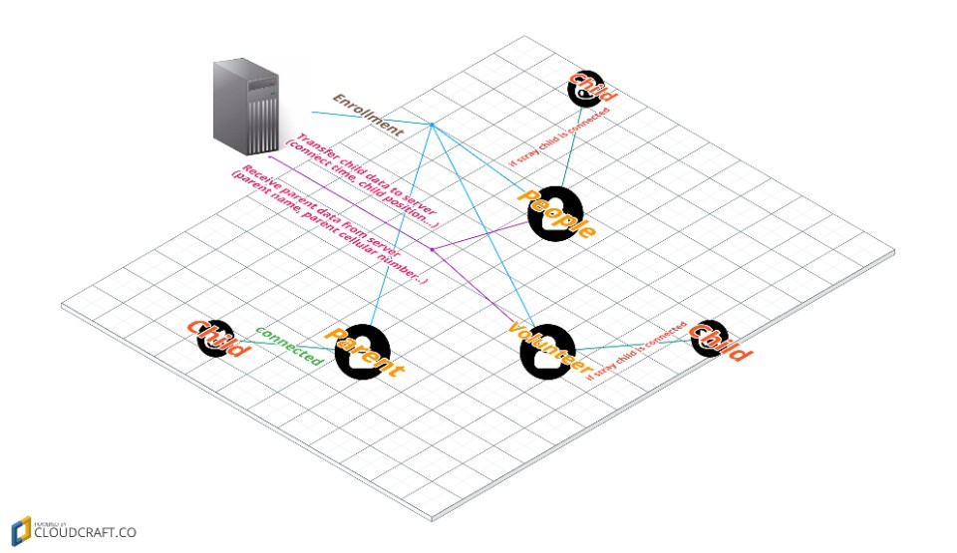
Crowd GPS 도식화
2-1
위 그림은 거미줄처럼 연결되는 Crowd GPS의 구조를 그림으로 나타냈다.
불특정 다수의 어플리케이션에서 지속적으로 특정한 이름을 가진 블루투스 디바이스를 검색해서 찾아내면, 그 때 그 블루투스 디바이스의 정보를 서버에 전송한다.
그 후 블루투스 디바이스의 master 디바이스에게 위치정보를 전송해준다.
다음의 그림은 전체적인 아키텍처 구조를 나타낸다.

Slide 8
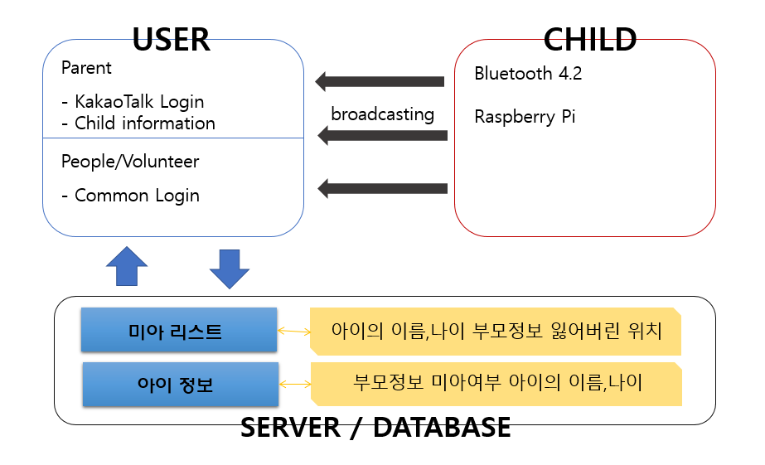
데이터의 흐름 도식화
2-2
위 그림은 출품작에서 사용되는 데이터의 흐름을 도식화한 것이다.

Slide 9
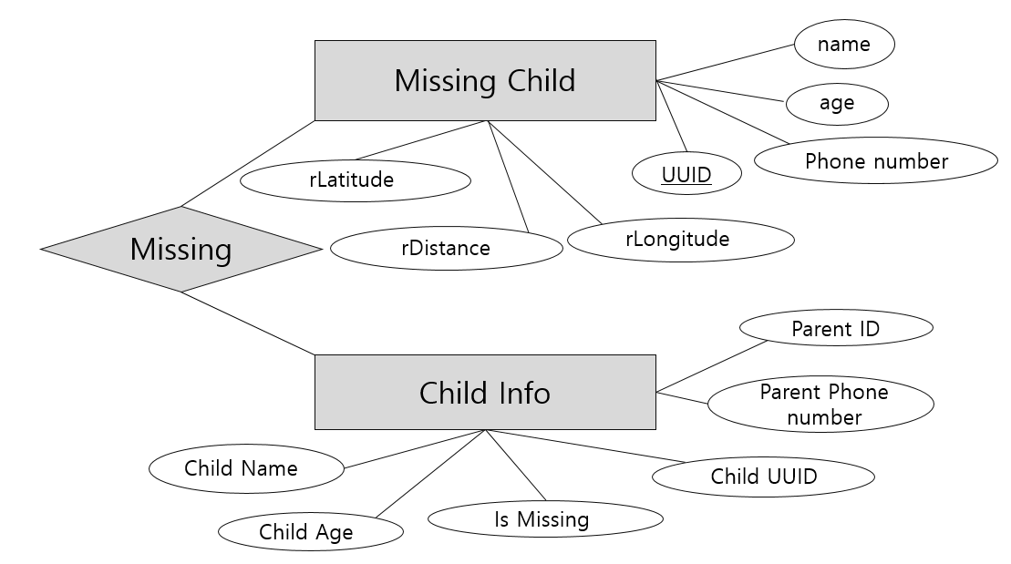
데이타베이스 구조
2-3
위의 그림은 데이터베이스의 전체적인 구조를 나타낸다.
크게 미아리스트와 미아정보 테이블로 나누고 Missing이라는 하나의 릴레이션을 갖는다.

Slide 10
출품작 상세설명
03

Slide 11
출품작 주요기능
3-1
기본적으로 이 시스템의 사용자는 주 사용층은 아이와 보호자이고 서비스를 제공하는 사람은 행사관계자다. 그렇지만 Crowd GPS시스템의 특성상 어플리케이션을 많이 설치하면 설치할수록 활용도가 높아지기 때문에 행사관계자는 어플리케이션을 필수록 설치하도록 하고, 가능한 한 많은 일반관람객들에게도 어플리케이션을 설치하도록 한다.
Crowd GPS 시스템이란 쉽게 말해 “대중 GPS”이며, 대중들이 사용하는 블루투스가 가능하고, 어플리케이션이 깔려 있는 디바이스 하나하나가 인공위성의 역할을 한다고 생각하면 된다. 따라서 아이가 어디에 있던지 어플리케이션을 설치한 사람이 주변에 있다면, 아이의 위치를 끊이지 않고 갱신하여 아이를 보호자에게 쉽게 인도할 수 있다.

Slide 12
기대효과 및 활용분야
3-2
기대효과
1) 미아가 발생했을 시에 보호자가 관계자에게 직접 연락을 취해 미아로 등록하기까지의 시간이 절약되어 골든 타임 안에 미아를 찾기 시작하여 빠른 대처가 가능하다.
2) 관계자 간에 미아리스트에 대한 빠른 정보교환이 이루어진다.
3) 이 미아방지 시스템은 B2B 서비스로 학교나, 회사 그리고 콘서트 등 많은 행사 관계자가 있는 환경이라면 충분히 적용시킬 수 있어 사용 목적에 따라 미아방지뿐만 아니라 유동적으로 바꾸어 적용시킬 수 있다.

Slide 13
기대효과 및 활용분야
3-2
2. 활용분야
가. 경제적 측면
1) 넓고 사람이 많이 모이는 올림픽 경기장 안에서 이 시스템을 통해서 빠르게 관리자들과 보호자들 사이의 연락이 가능해질 수 있다.
2)아이들을 잃어버리고 얼마 되지 않은 시간, 어쩌면 그 부모들까지도 인식하지 못한 시간 안에 아이들을 찾을 수 있다.
3) 관계자들 간에 빠른 미아리스트의 교환으로 인력을 더 효율적으로 쓸 수 있다.
4)어떤 언어를 사용하던지 상관없이 쉽게 사용할 수 있도록 그림위주로 구현되기 때문에 누구라도 시스템의 도움을 받을 수 있다.
5) 시스템 사용자가 생각하는 한국의 대외적 이미지에도 도움이 된다.

Slide 14
기대효과 및 활용분야
3-2
2. 활용분야
나. 기술적 측면
기존의 여러 미아방지, 물건 분실 시스템을 보았을 때, 제일 큰 문제점은 어플리케이션 사용자의 절대적인 부족 현상이다. 그러나 이 시스템은 기본적으로 올림픽 관계자는 필수적으로 설치하게 되므로 문제가 어느 정도 해결된다
다. 그 외
1) 미아 뿐만 아니라 몸이 불편한 사람, 노약자, 애완견 또는 소지품에 이르기까지 범주를 넓혀서 개발을 진행한다면 활용도가 더욱 높아질 것이다.
2) 단순히 평창 올림픽에만 이런 시스템을 적용하는 것이 아니라 더욱 나아가 B2B 서비스로 학교나, 회사 그리고 콘서트 등 많은 행사 관계자가 있는 환경이라면 충분히 적용시킬 수 있어 사용 목적에 따라 미아방지뿐만 아니라 유동적으로 바꾸어 적용시킬 수 있다.

Slide 15
출품작 사진 및 영상
04

Slide 16
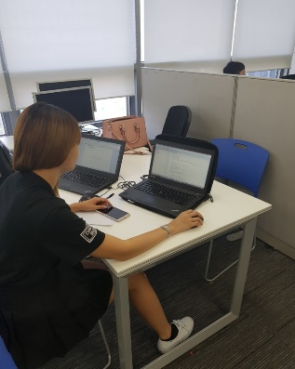
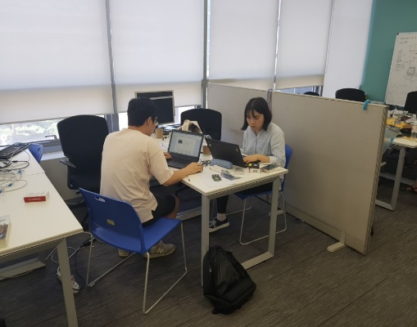
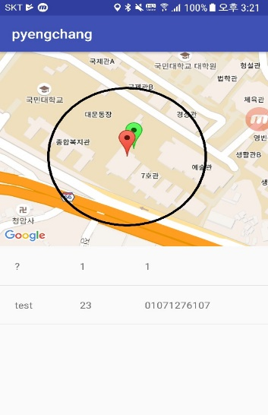
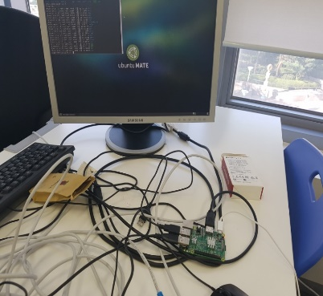
출품작 사진
출품작을 개발중인 개발자들
개발한 결과물
출품작 개발 환경 및 기기
미아 찾기 어플리케이션 개발

Slide 17
출품작 시연영상
4-2

Slide 18
감사합니다.

